Slide 1

CHÚA NHẬT II
THƯỜNG NIÊN
NĂM A

Slide 2


Slide 3


Slide 4

Vui học Kinh Thánh
Ga 1, 29-34

Slide 5

Kinh Thánh
NXB TÔN GIÁO

Slide 6

Khi ấy, ông Gioan thấy
Chúa Giêsu tiến về phía
mình liền nói: “Ðây
Chiên Thiên Chúa, đây
Ðấng xoá tội trần gian.
Này tôi đã nói về Ngài:
Một người đến sau tôi,
nhưng đã có trước tôi,
vì Ngài cao trọng hơn
tôi.
TIN MỪNG
THEO THÁNH
GIOAN
(1, 29-34)

Slide 7
Về phần tôi, tôi đã
Và tôi, tôi đã không biết
Ngài, nhưng để Ngài được
tỏ mình ra với Israel, nên
tôi đã đến làm phép rửa
trong nước”. Và Gioan đã
làm chứng rằng: “Tôi đã
thấy Thánh Thần như
không biết Ngài. Nhưng
Ðấng sai tôi làm phép
rửa trong nước phán
bảo tôi: “Ngươi thấy
Thánh Thần ngự xuống
trên ai, thì đó chính là
Ðấng làm phép rửa
chim bồ câu từ trời đáp
xuống và ngự trên Ngài.
trong Chúa Thánh Thần”.
Tôi đã thấy và tôi làm
chứng: chính Ngài là Con
Thiên Chúa”.

Slide 8

Trò chơi
ô chữ

Slide 9
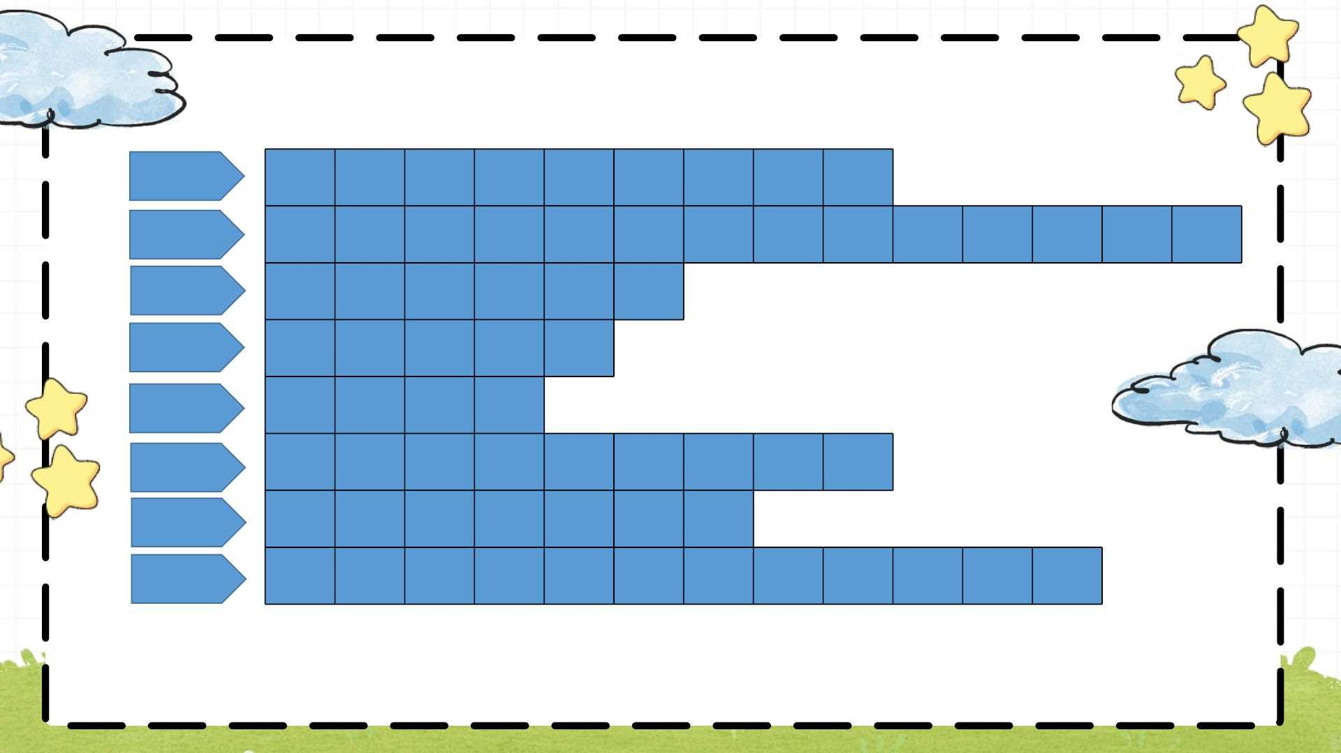
1
2
3
4
5
6
7
8

Slide 10
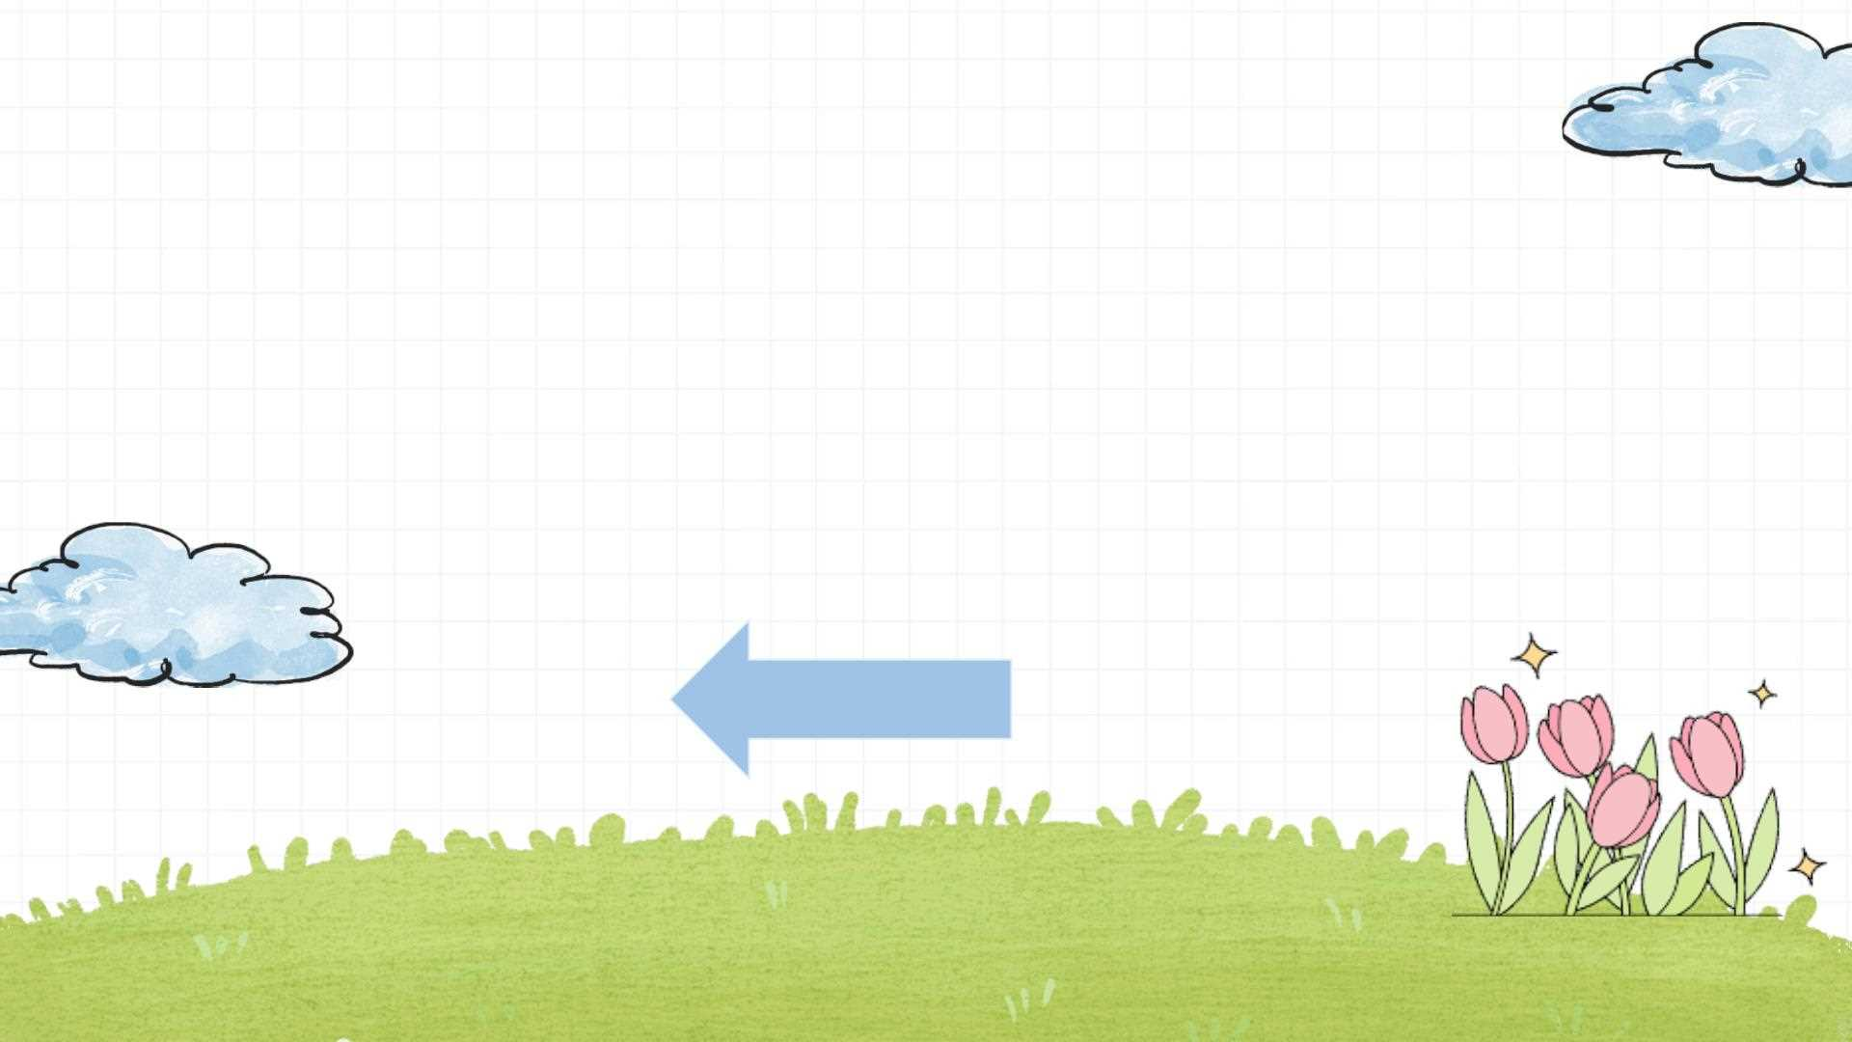
Câu 1:
Ông Gioan thấy ai đang
tiến đến?

Slide 11
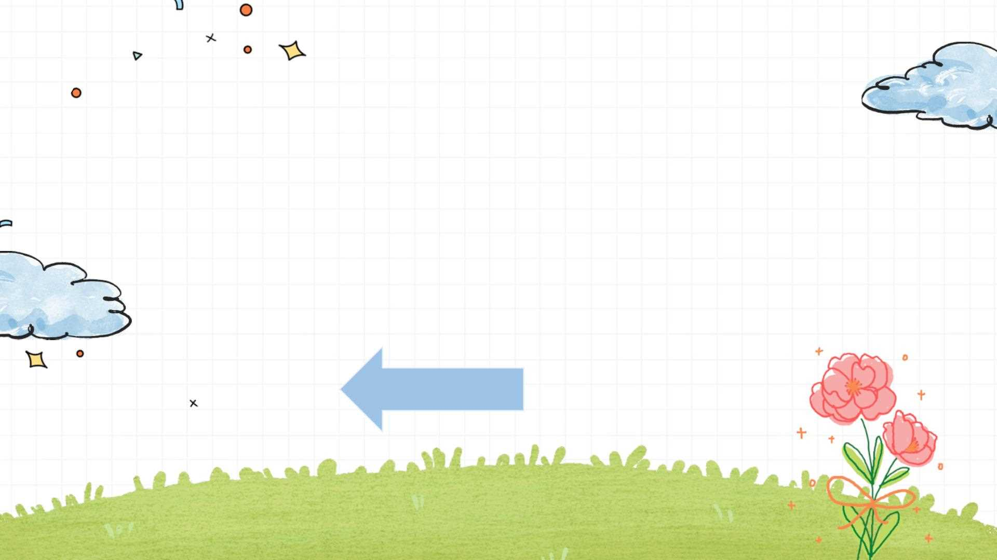
Câu 2:
Gioan gọi Chúa Giêsu
là gì?

Slide 12
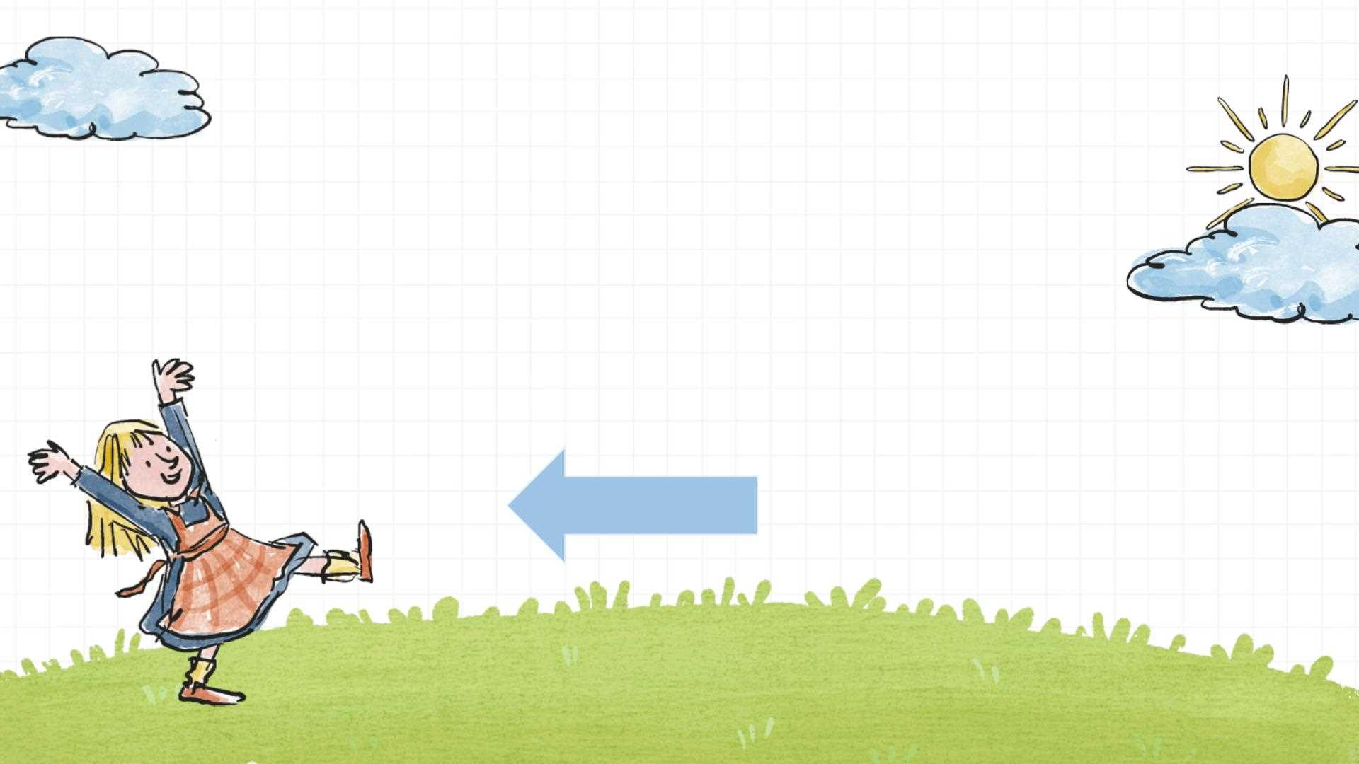
Câu 3:
Chúa Giêsu đến để làm gì cho
trần gian?

Slide 13
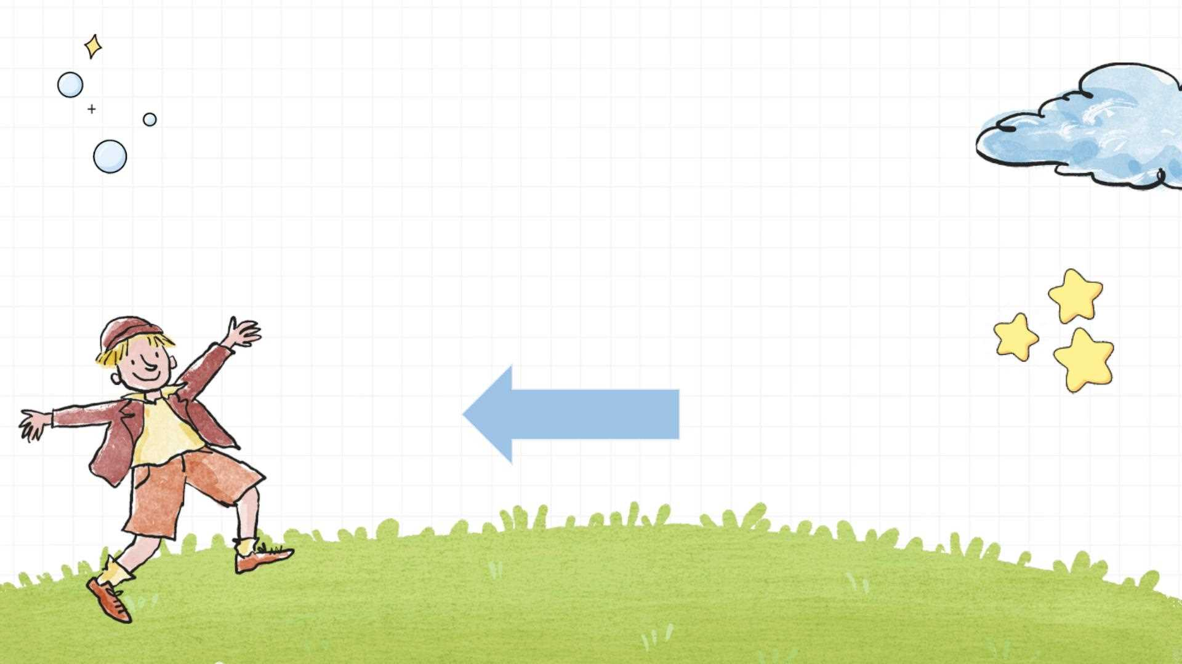
Câu 4:
Chúa Giêsu cao trọng hơn
ai?

Slide 14
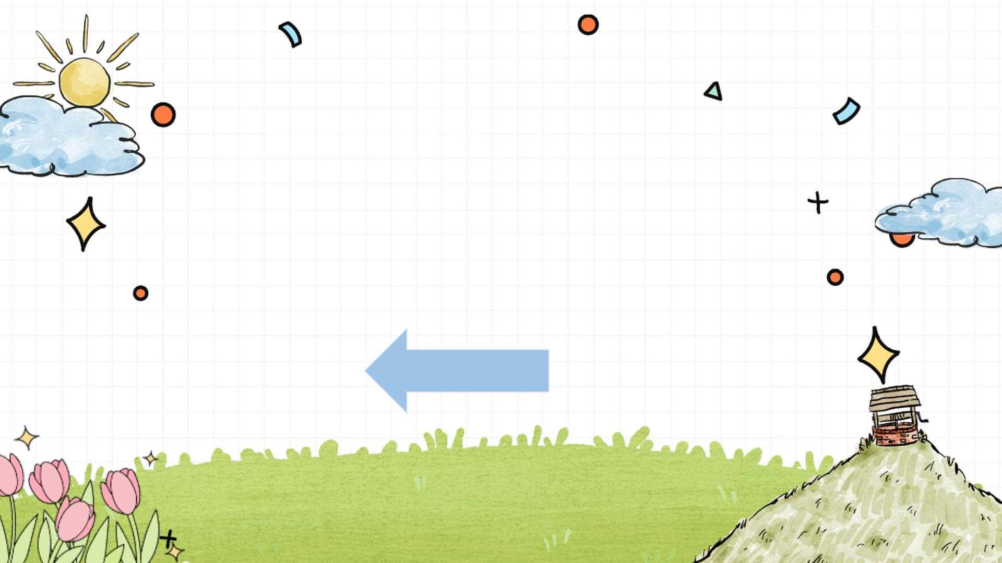
Câu 5:
Gioan làm phép rửa
bằng gì?

Slide 15
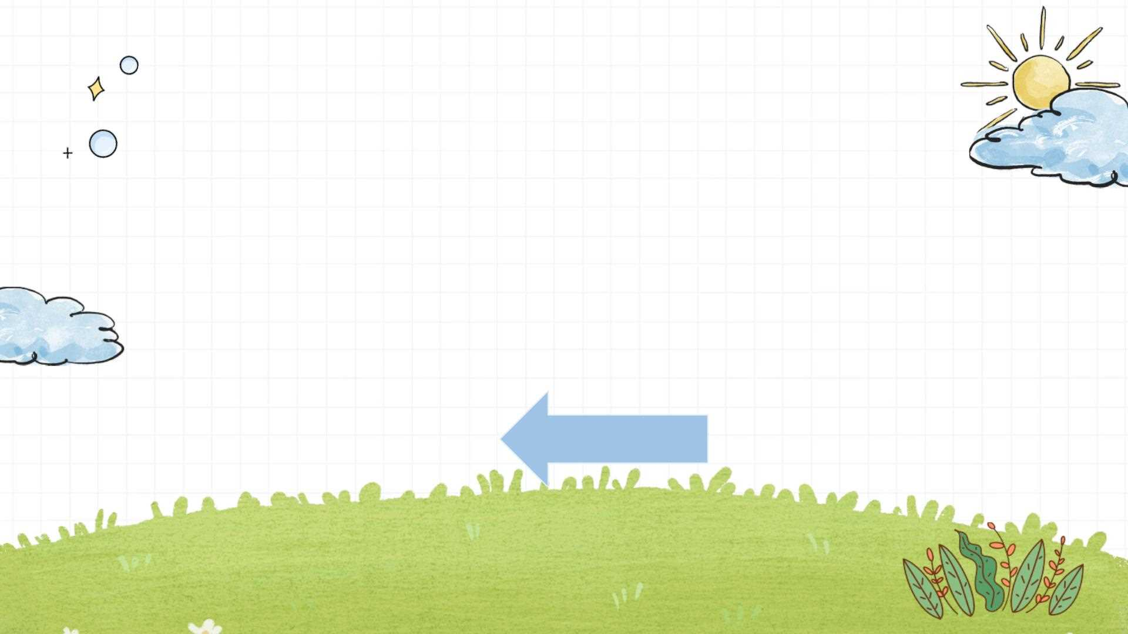
Câu 6:
Gioan làm chứng, đã nhìn thấy
Thánh Thần như hình gì ngự
xuống trên Đức Giêsu?

Slide 16
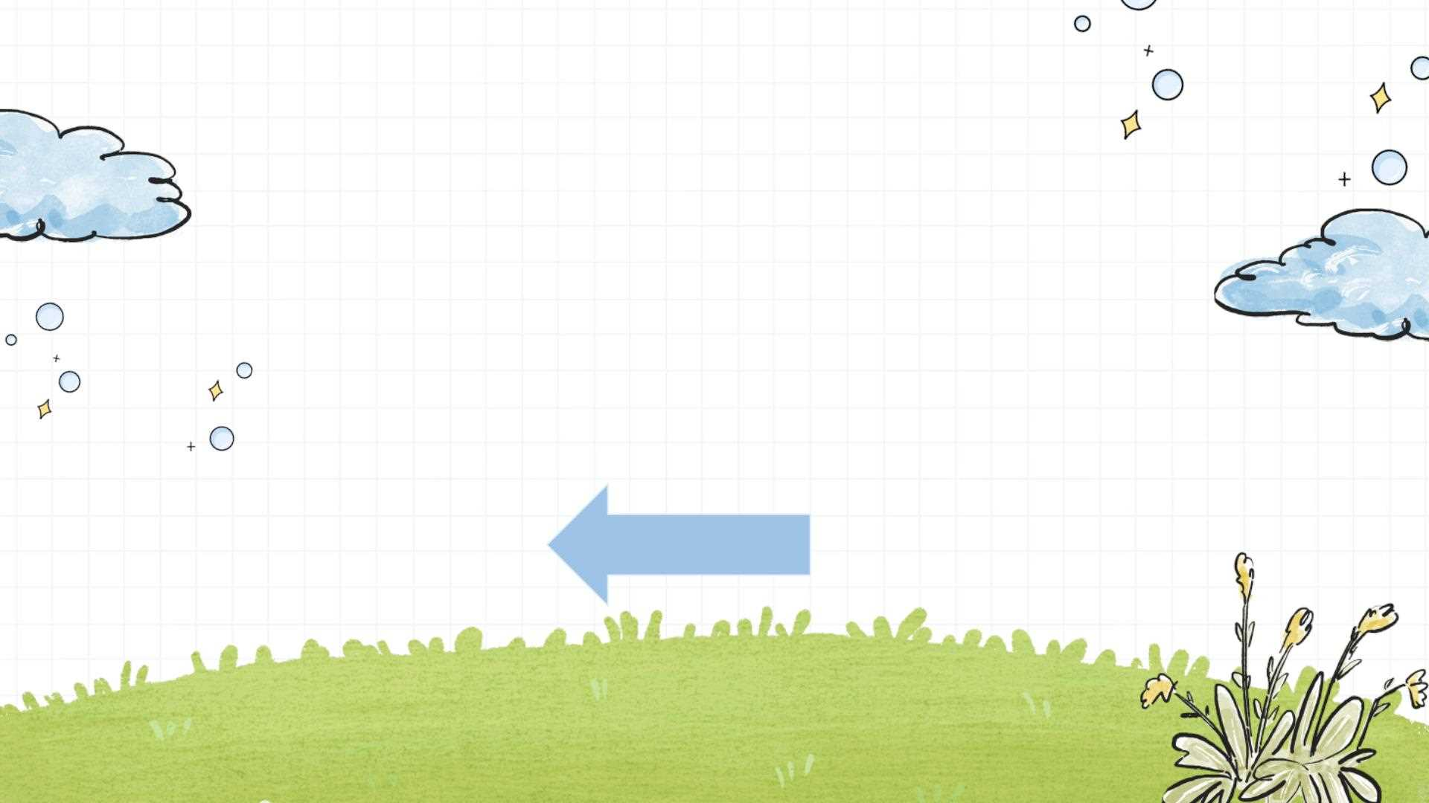
Câu 7:
Chúa Giêsu làm gì trong
Chúa Thánh Thần?

Slide 17
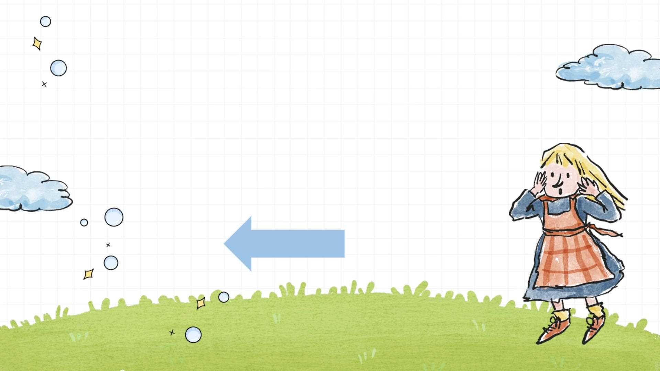
Câu 8:
Gioan làm chứng
Chúa Giêsu là ai?

Slide 18
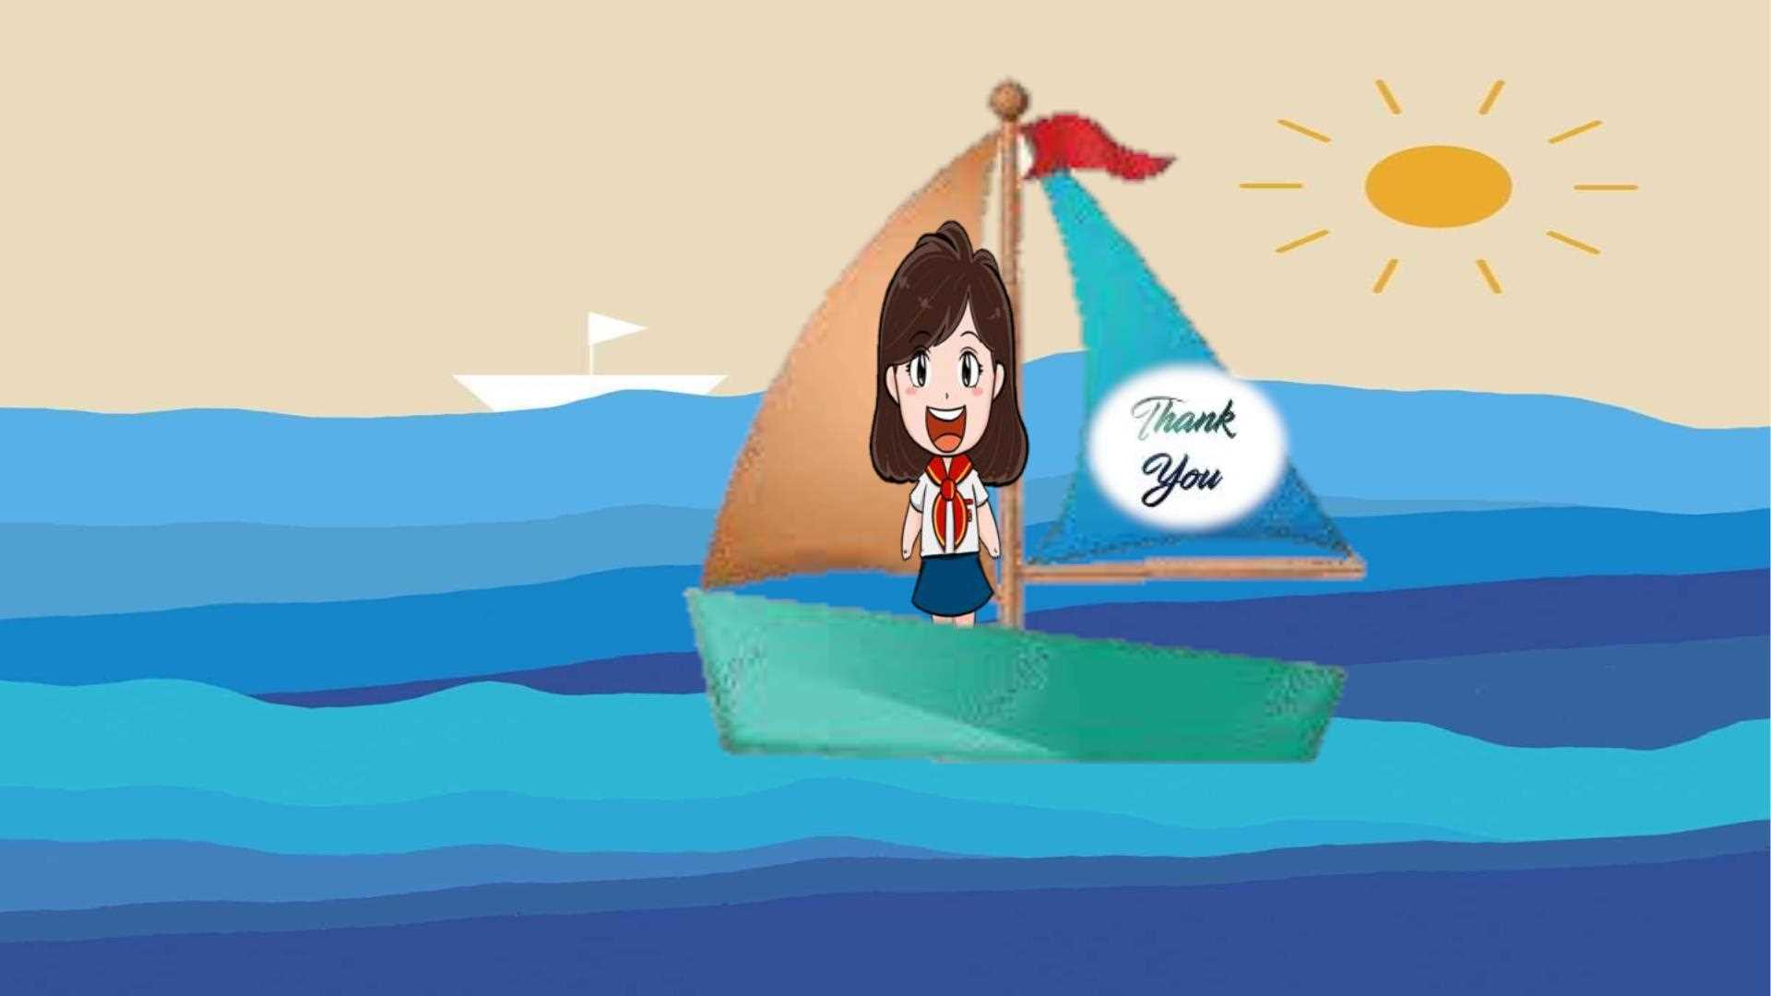

Slide 19


